Slide 1


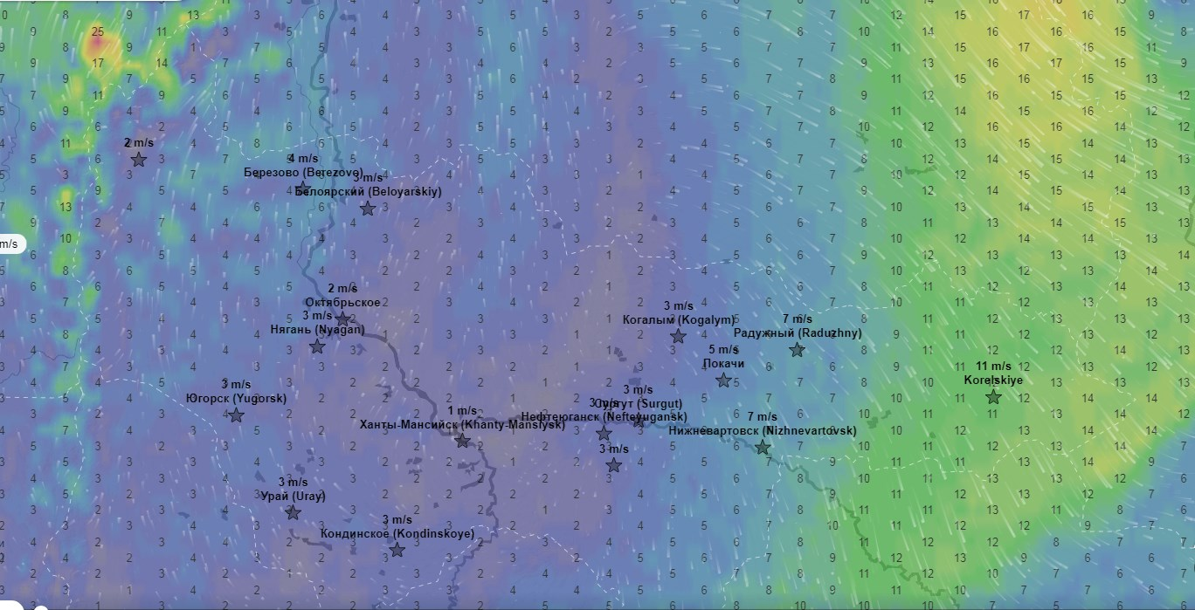
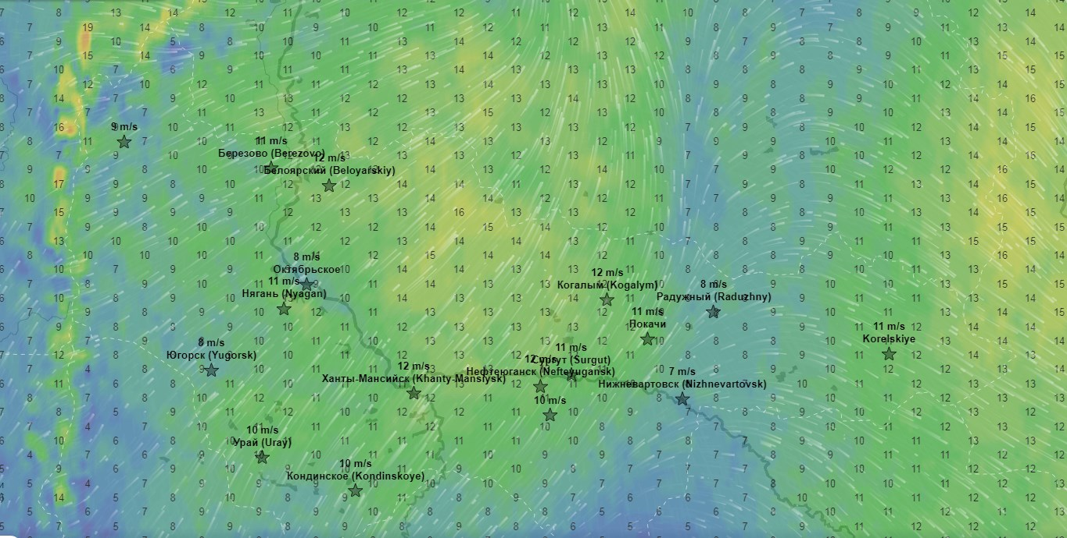
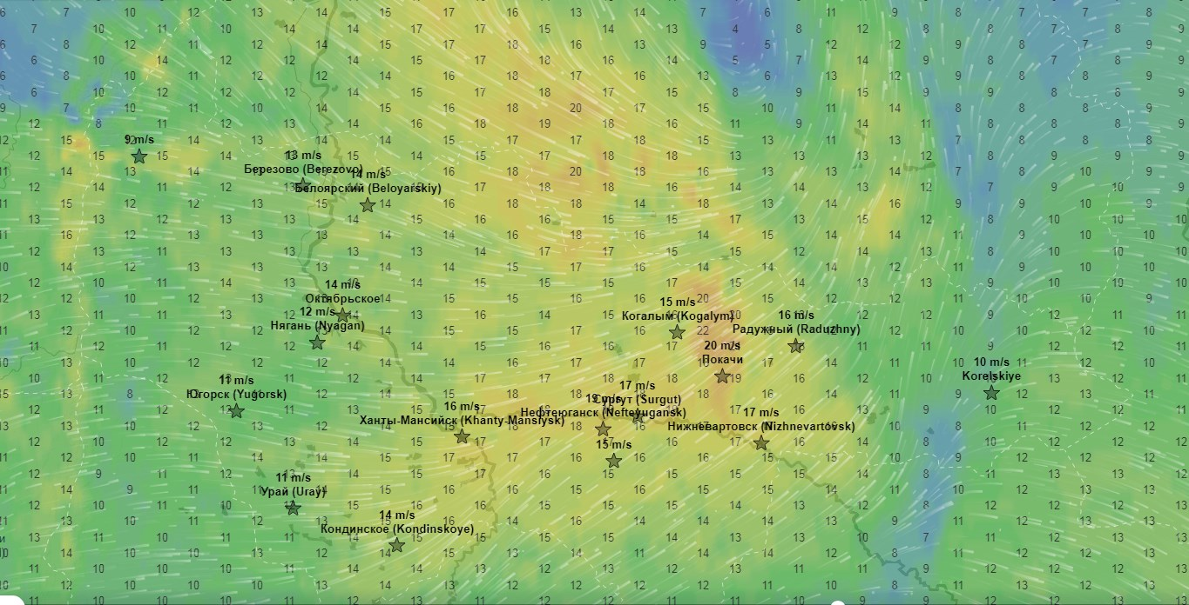
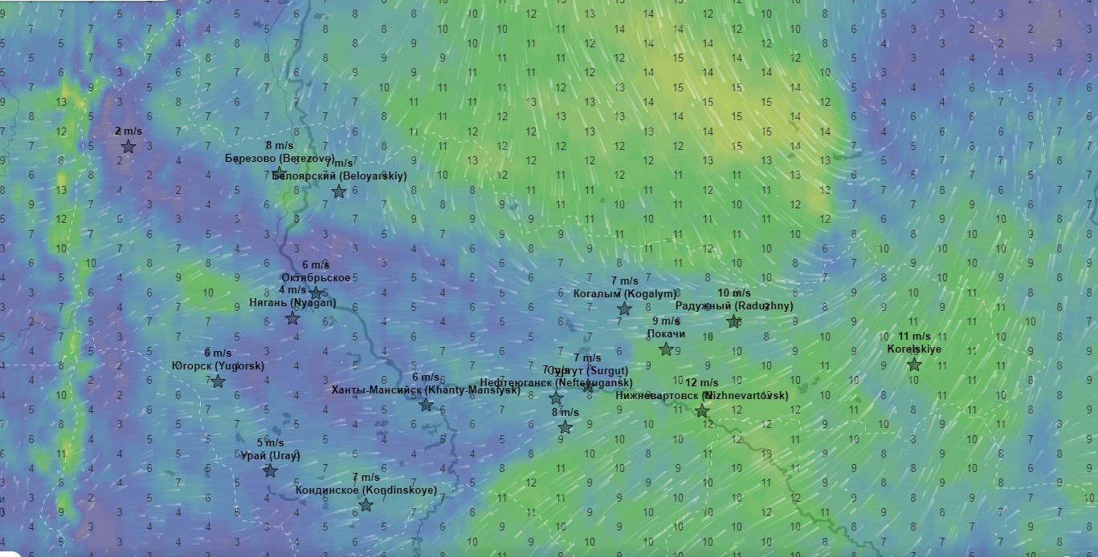
ПРОГНОЗ ВЕТРОВОЙ НАГРУЗКИ
НА ТЕРРИТОРИИ ХАНТЫ-МАНСИЙСКОГО АВТОНОМНОГО ОКРУГА-ЮГРЫ (ИР «Ventusky»)
(НА14.05.2021)
00.00
09.00
Березово
Березово
Октябрьское
Октябрьское
Югорск
Сургут
Югорск
Сургут
Ханты-Мансийск
Нижневартовск
Ханты-Мансийск
Нижневартовск
Кондинское
Кондинское
15.00
21.00
Березово
Березово
Октябрьское
Октябрьское
Югорск
Сургут
Югорск
Сургут
Ханты-Мансийск
Нижневартовск
Ханты-Мансийск
Нижневартовск
Кондинское
Кондинское

Slide 2
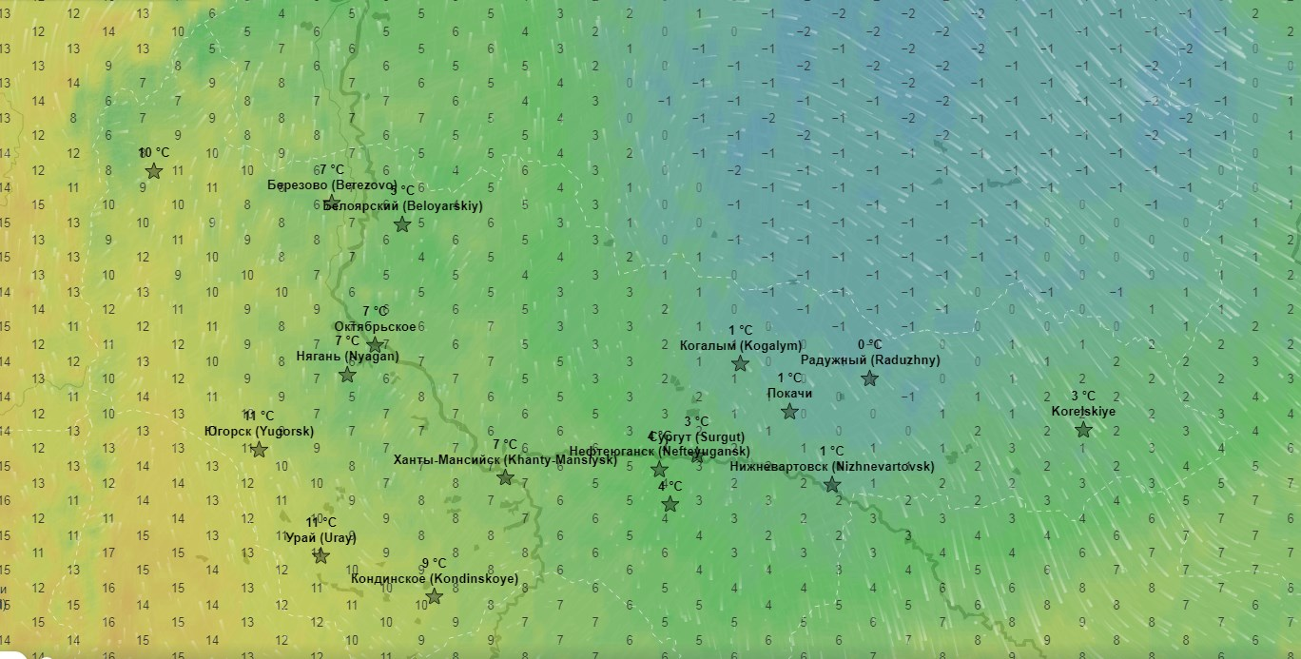
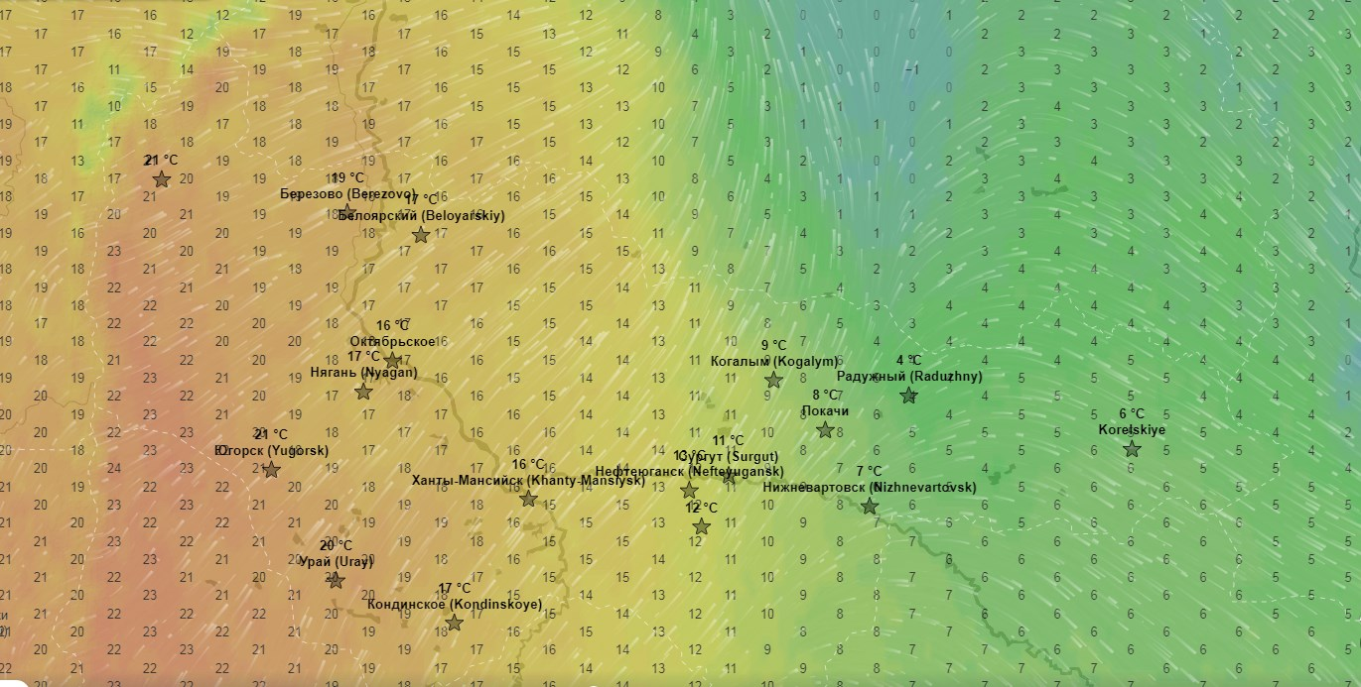

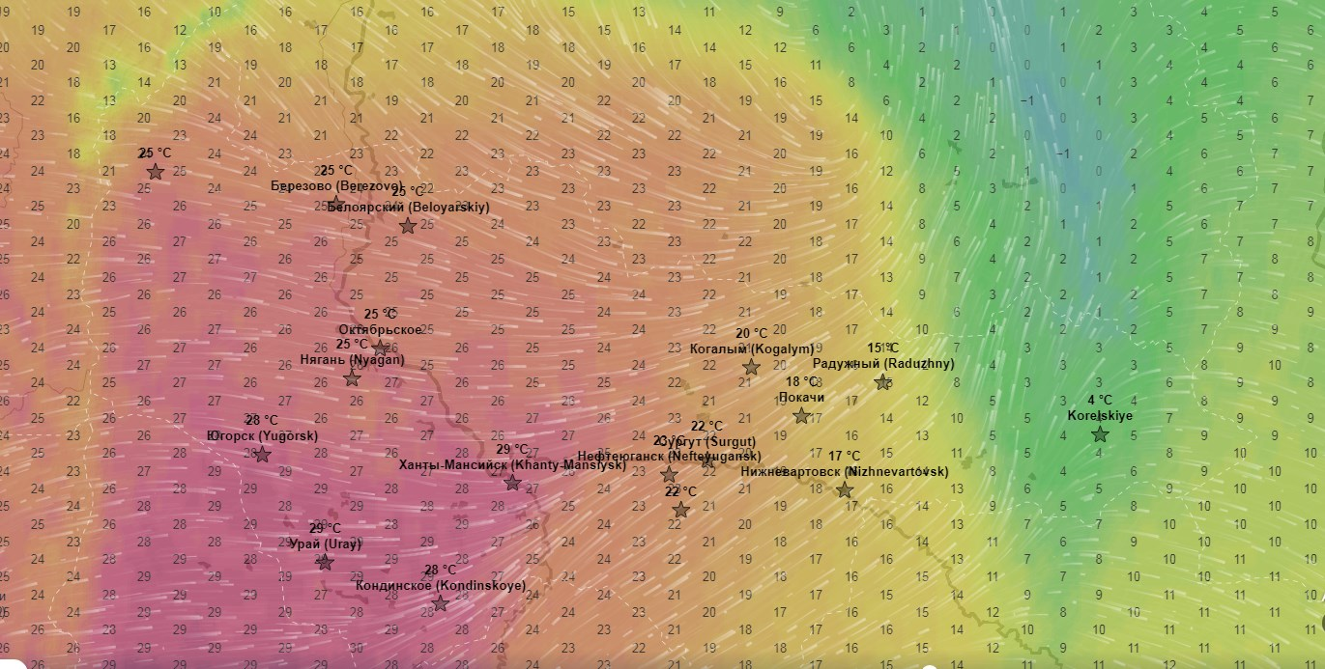
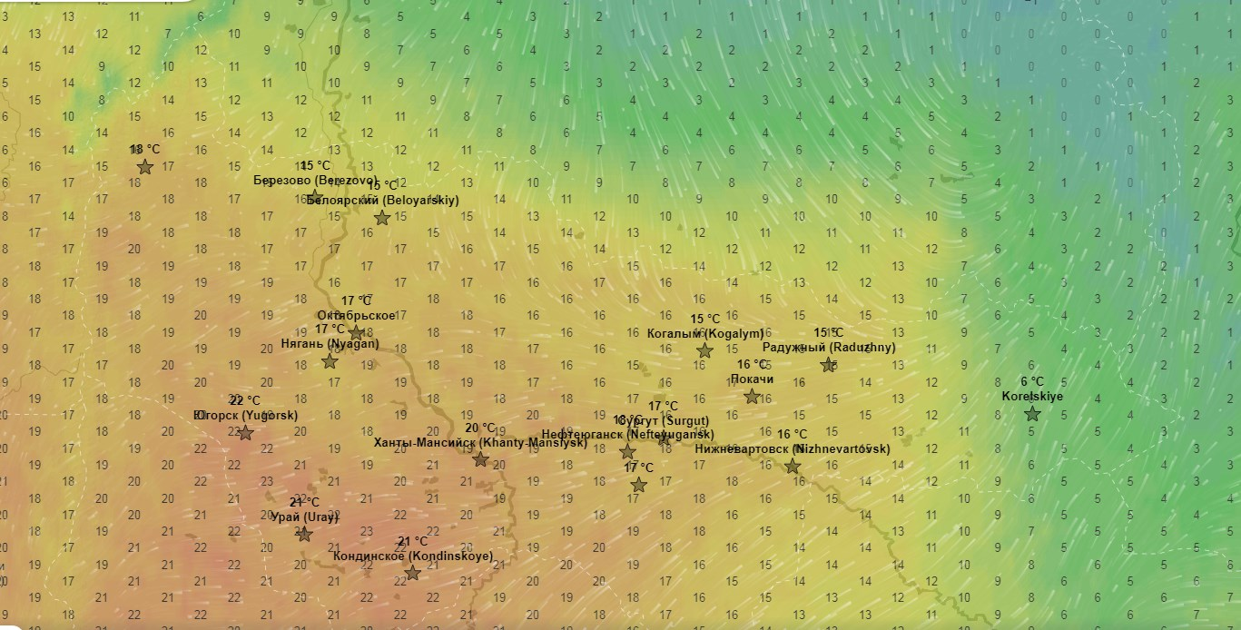
ПРОГНОЗ ТЕМПЕРАТУРЫ ВОЗДУХА
НА ТЕРРИТОРИИ ХАНТЫ-МАНСИЙСКОГО АВТОНОМНОГО ОКРУГА-ЮГРЫ (ИР «Ventusky»)
(НА14.05.2021)
00.00
09.00
Березово
Березово
Октябрьское
Октябрьское
Югорск
Сургут
Югорск
Сургут
Ханты-Мансийск
Нижневартовск
Ханты-Мансийск
Нижневартовск
Кондинское
Кондинское
15.00
21.00
Березово
Березово
Октябрьское
Октябрьское
Югорск
Сургут
Югорск
Сургут
Ханты-Мансийск
Нижневартовск
Ханты-Мансийск
Нижневартовск
Кондинское
Кондинское

Slide 3
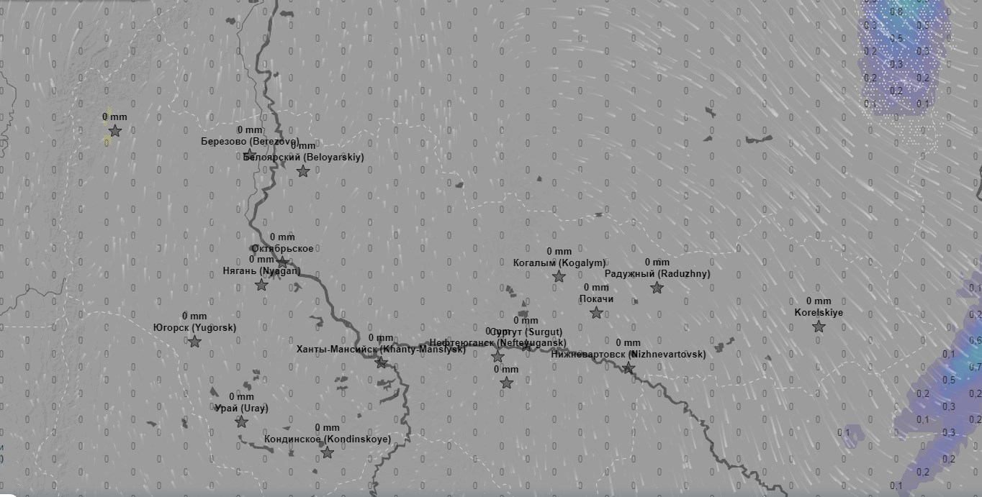
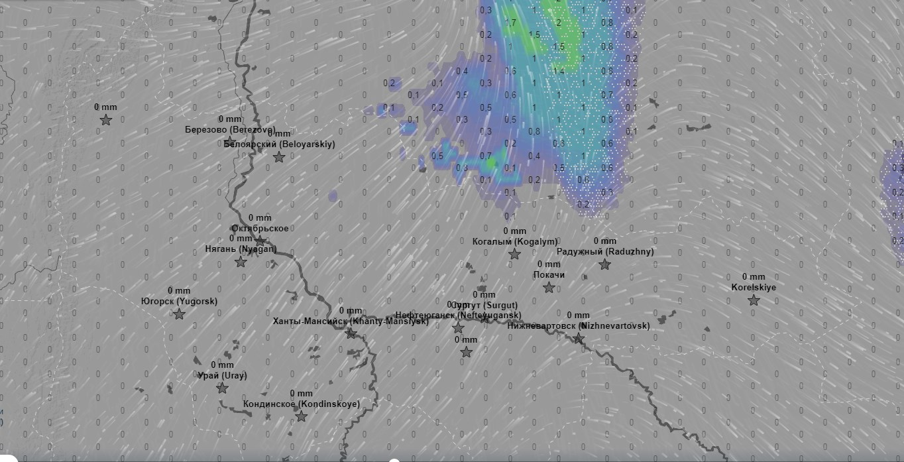
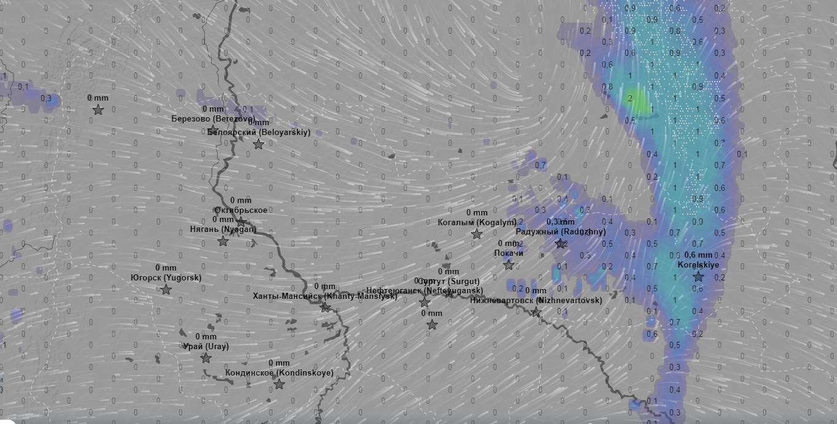
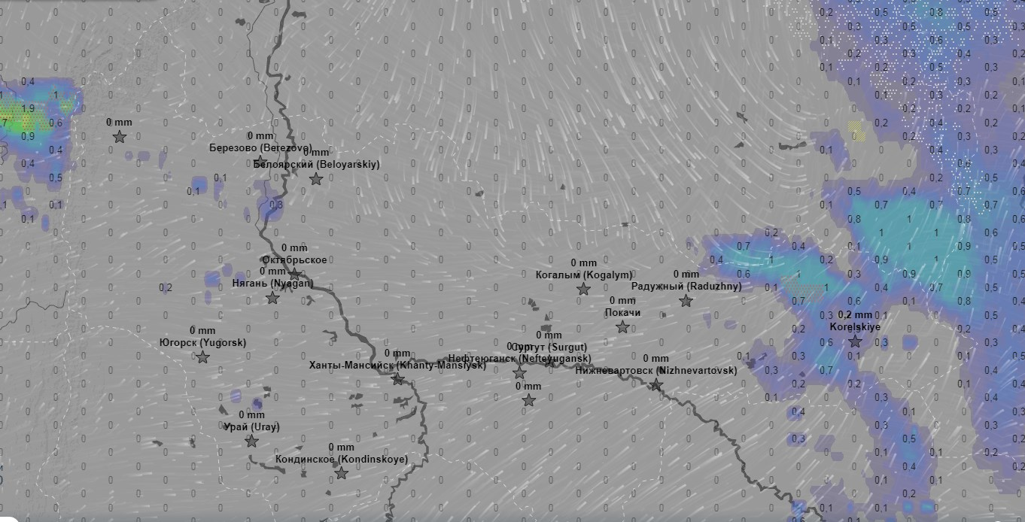
ПРОГНОЗ ВЫПАДЕНИЯ ОСАДКОВ
НА ТЕРРИТОРИИ ХАНТЫ-МАНСИЙСКОГО АВТОНОМНОГО ОКРУГА-ЮГРЫ (ИР «Ventusky»)
(НА 14.05.2021)
00.00
09.00
Березово
Березово
Октябрьское
Октябрьское
Югорск
Сургут
Югорск
Сургут
Ханты-Мансийск
Нижневартовск
Ханты-Мансийск
Нижневартовск
Кондинское
Кондинское
15.00
21.00
Березово
Березово
Октябрьское
Октябрьское
Югорск
Сургут
Югорск
Сургут
Ханты-Мансийск
Нижневартовск
Ханты-Мансийск
Нижневартовск
Кондинское
Кондинское

